Slide 1
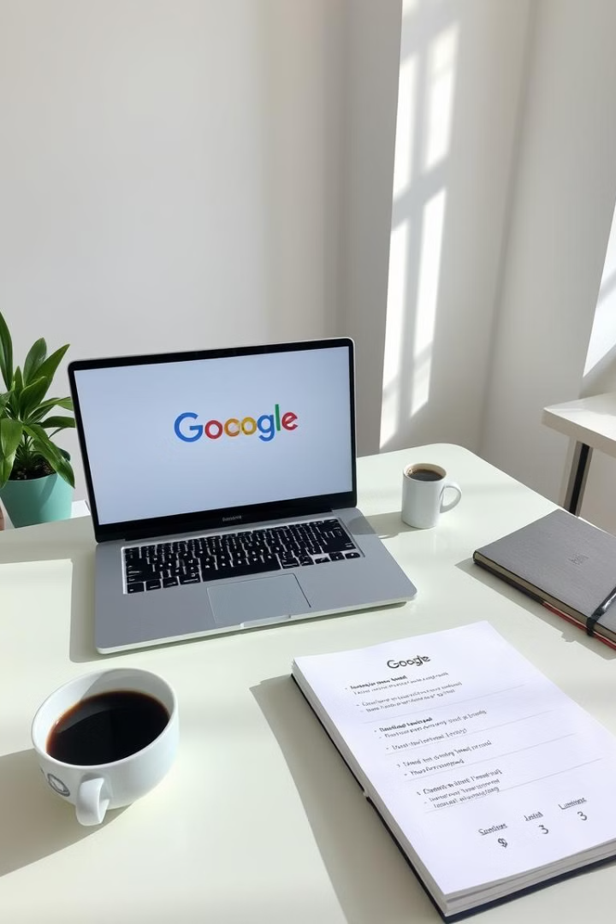
Цифрові інструменти Google для оптимізації роботи логопеда
Google пропонує широкий спектр цифрових інструментів, які можуть значно покращити роботу логопеда та зробити її ефективнішою.
by Iryna Kucherak

Slide 2
Сервіси Google для реалізації логокорекційних цілей
1
Google Документи
2
Google Форми
Створення індивідуальних завдань, робочих аркушів та матеріалів для логопедичних занять.
Проведення онлайн-тестування, опитувань та збору даних для оцінки прогресу дітей.
3
Google Диск
4
Google Презентації
Збереження та синхронізація логопедичних матеріалів, доступних з будь-якого пристрою.
Створення візуально привабливих презентацій з інтерактивними елементами для демонстрації логопедичного прогресу.

Slide 3
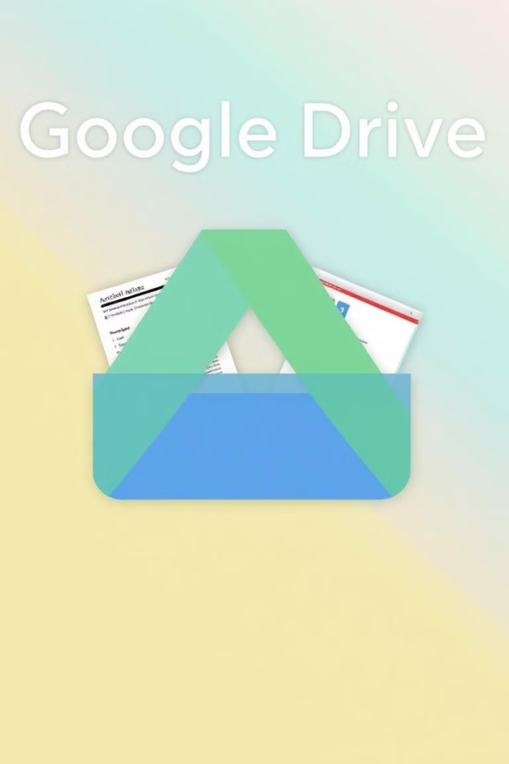
Функціонал Google Drive: створення, розповсюдження, збереження документів
1
Створення
Створення документів, таблиць, презентацій та інших файлів за допомогою онлайн-редакторів.
2
Розповсюдження
Ділення файлів з іншими користувачами, надаючи їм доступ до редагування або перегляду.
3
Збереження
Автоматичне збереження всіх змін, можливість створення резервних копій та відновлення попередніх версій.

Slide 4
Налаштування Google календаря
Планування сеансів
Нагадування
Синхронізація
Створення окремих подій для кожного сеансу з деталями про час, тривалість та клієнта.
Встановлення нагадувань про сеанси, дзвінки та інші завдання.
Синхронізація з іншими пристроями та додаванням, щоб завжди бути в курсі розкладу.

Slide 5
Можливості ресурсу Google Workspace for Education
Google Classroom
Google Meet
Google Диск
Створення віртуальних класів, розподіл завдань, збір робіт та оцінювання.
Проведення онлайн-конференцій, зустрічей та уроків з можливістю спільного використання екрану.
Зберігання навчальних матеріалів, ділення файлів з учнями та спільної роботи над проектами.

Slide 6
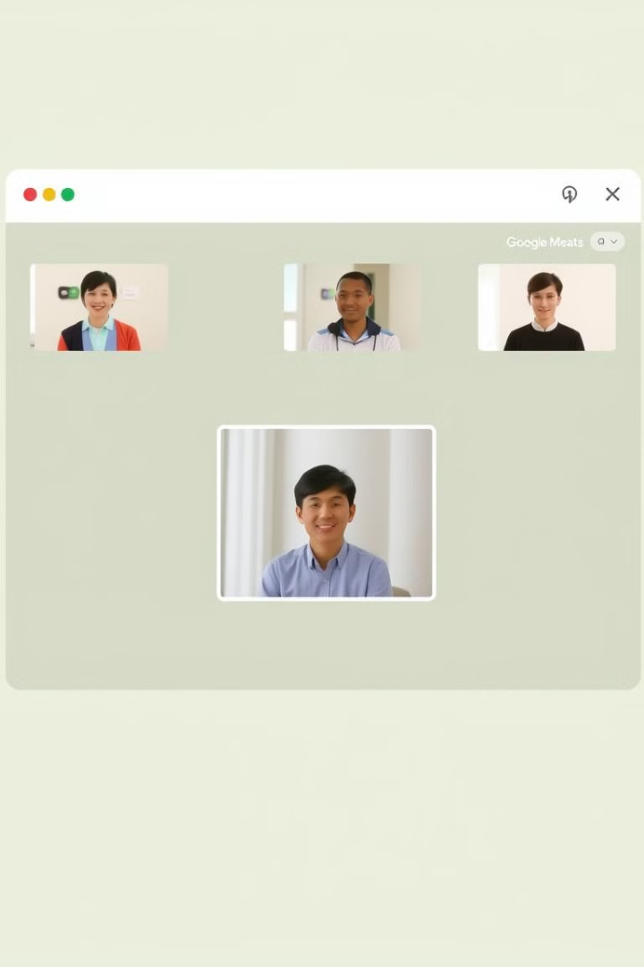
Організація відеоконференцій за допомогою Google Meet
Створення зустрічі
Створення зустрічі з індивідуальним посиланням, встановлення часу та тривалості.
Налаштування
Включення/вимкнення відео та аудіо, надання доступу до спільного використання екрану.
Зустріч
Приєднання учасників, проведення сеансу, спілкування за допомогою чату.

Slide 7
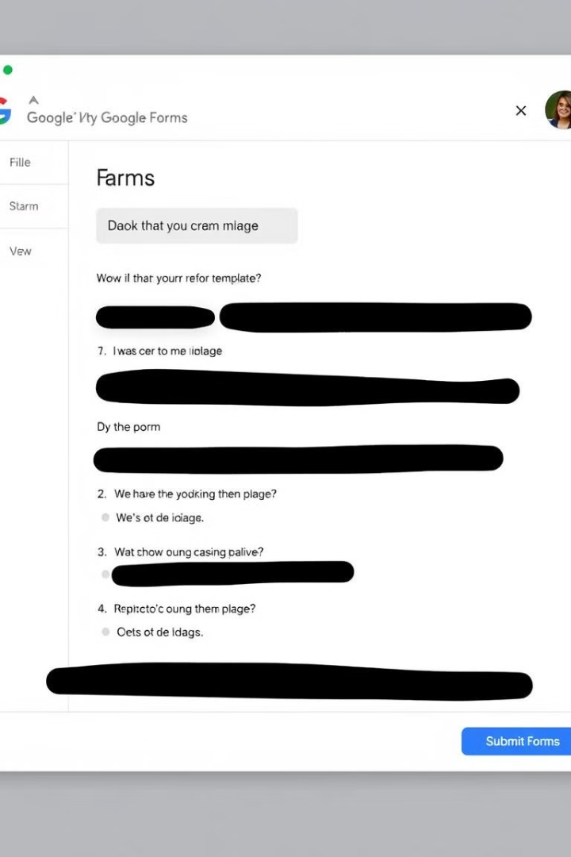
Алгоритм роботи із Google Forms
Створення форми
Додавання питань різного типу: текстових, множинного вибору, шкали оцінки.
Розповсюдження
Надсилання форми електронною поштою, вбудовування у веб-сайт або опублікування у соціальних мережах.
Аналіз результатів
Перегляд зібраних даних у вигляді таблиць, діаграм, завантаження в електронну таблицю.

Slide 8
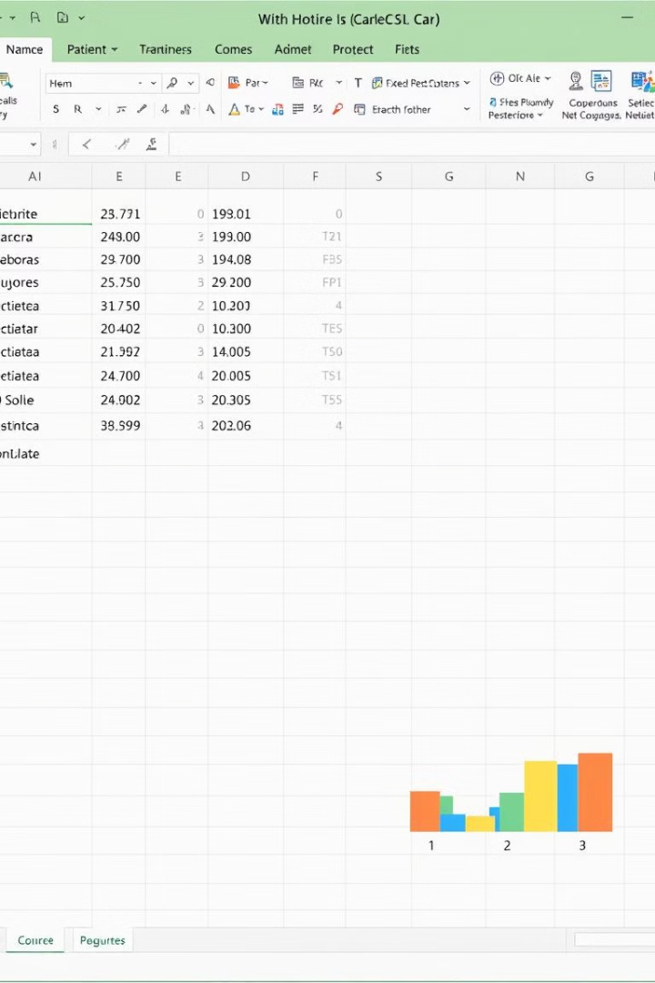
Використання Microsoft Excel у веденні професійної документації логопеда
Записи про клієнтів
Прогрес у терапії
Розклад занять
Статистичні дані
Імена, контактна інформація
Досягнення, труднощі, цілі
Час, тривалість, запис про сеанси
Кількість клієнтів, тривалість терапії, ефективність методів

